Slide 1
Učitel a jeho role v pedagogické komunikaci
Jasňa Pacovská, Jitka Burdová, Tereza Eršilová
Katedra českého jazyka a literatury
Přírodovědně-humanitní a pedagogická fakulta TUL
Příspěvek vznikl v rámci SGS.

Slide 2
SGS
studentská grantová soutěž
podpora vysokoškolského výzkumu
NMgr. studenti
příležitost
Notes:
SGS na TUL – již několik let; již se otevřely přihlášky na rok 2019
vloni 76 projektů, z toho 18 na FP TUL

Slide 3
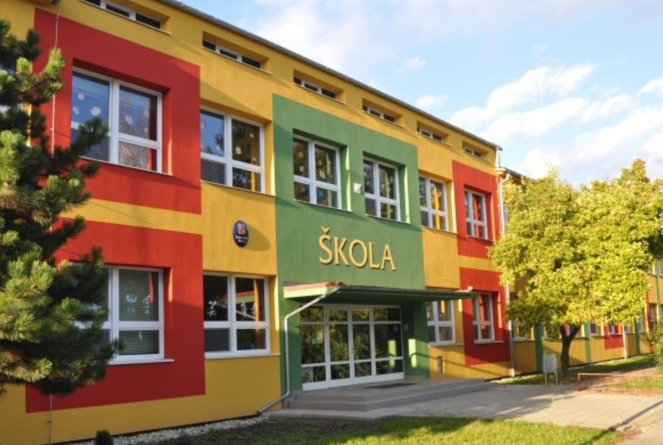
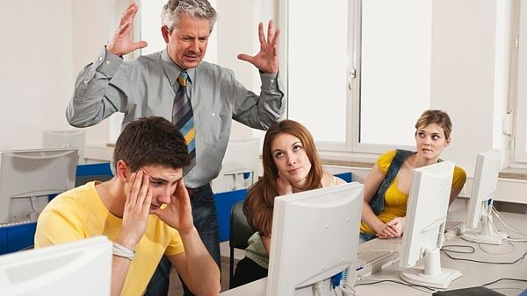
ŠKOLA VÝCHOVA VZDĚLÁNÍ

Slide 4
O projektu
kognitivní přístup k jazyku a možnosti jeho didaktického využití
teorie jazykového obrazu světa
jazykové stereotypy z prostředí školy
škola jako prostor porozumění,
Notes:
jazykový obraz světa – vybrat něco z dokumentu Olomouc_2017_text

Slide 5
O projektu
2016: škola a život
život jako významový aspekt pojmu škola
proměny konceptualizace školy
2017: výchova a vzdělání
proměny konceptualizace výchovy a vzdělání
2018: komunikace, empatie, porozumění
konceptualizace komunikace ve škole
Notes:
škola a život – říct krátký úvod z května
TEDY: již třetím rokem, plánujeme v projektu pokračovat i v roce 2019

Slide 6
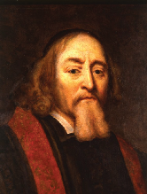
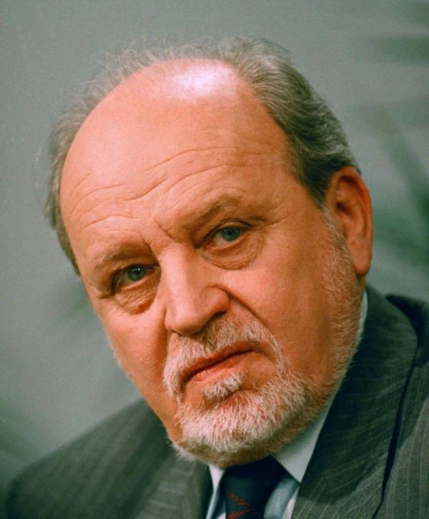
Motta příspěvku
„Nechť si učitel a žák navzájem vždy pozorně naslouchají.“
Jan Amos Komenský, 1648
„Dialog mezi vychovatelem a vychovávaným je tím hlavním řečištěm, v němž proudí poznávání.“
Radim Palouš, 1991

Slide 7
Cíle
Hlavní cíl
akcentovat porozumění jako klíčový faktor pedagogické komunikace (PK)
Dílčí cíl
hledat (objasnit) vztah mezi pojmy „porozumění“ a „empatie“
Notes:
Akcentovat porozumění prostřednictvím kognitivního přístupu k jazyku
porozumění podmiňuje úspěšnou realizaci výchovných a vzdělávacích cílů školy

Slide 8
Metody výzkumu
excerpce odborné literatury
dotazníkové šetření − analýza a interpretace dat
analýza a interpretace slovníkových a korpusových dat
Notes:
dotazník – strukturovaný, zadaný písemně mezi dětmi ZŠ, později i VŠ studenty

Slide 9
Odborná literatura
Teorie sociální komunikace
J. Janoušek: „Dialog je situací, kdy člověk sděluje něco o něčem druhému člověku.“
dvě stránky dialogu: úkolová (tematická/obsahová) a interakční
Notes:
v dialogu se jednak projevují, jednak utvářejí a přetvářejí interpersonální vztahy − základ pochopení světa, společnosti, sebe sama
podstatou udržitelnosti verbální komunikace je úsilí o dosažení dorozumění (orientace na věcné informace = sdělování) a porozumění mezi lidmi (orientace na vztahy = sdílení)

Slide 10
Odborná literatura
Pedagogika
I. Semrádová: „Svět a společenství stále více chápeme paradigmatem komunikace.“
J. Habermas: základem komunikace je porozumění = angažovaný závazek zahrnující upřímnost, prokazování pravdivosti, oprávněnosti a důvěryhodnosti
R. Palouš − sokratovský dialog
Notes:
porozumění je podstatou výchovné (i vzdělávací) funkce pedagogické komunikace
je třeba dojít ke shodě = úsilí o oslovení žáka a včlenění do výchovně vzdělávacího procesu
Palouš
věcnost = pravdivost pečovat o to, jak se to se záležitostí, o niž jde, má
osobní přesvědčení = vlastní názor nikdo v rozhovoru nesmí si vést tak, že svůj niterný názor vzdá ve prospěch toho, co říká druhý

Slide 11
Odborná literatura
I. Šedová: Dialogické vyučování (vzdělávací program pro učitele)
Transdisciplinární didaktika
studuje podstatu učitelské profese → koncept tzv. didaktických znalostí obsahu = propojení oborového (obsahového) s učitelským (didaktickým)
Význam jazyka:
dorozumění = ?
porozumění = ?
Notes:
Šedová
usiluje o proměnu komunikačního chování učitelů = vytvoření podmínek pro otevřenou diskusi, jež stimuluje komunikaci žáků
dorozumění = schopnost člověka porozumět obsahu
porozumění = schopnost vést na základě znalostí určitého obsahu dialog, motivovaný snahou dobrat se co možná efektivního a přesvědčivého poznání a navzájem se poučit

Slide 12
1. PK: žák je nádoba
autoritativní pojetí výuky, manipulativní tendence
PK jako potrubní metafora (Reddy)
poznatky jsou objekty + jazykové výrazy jsou nádoby + komunikace je posílání = jednosměrné

Slide 13
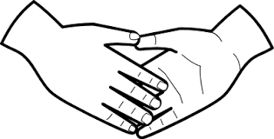
2. PK: žák je partner
demokratické pojetí výuky, naslouchání
komunikace je spojení = obousměrné

Slide 14
3. PK: žák je partner
demokratické pojetí výuky, porozumění
komunikace je společný prostor (společně obhospodařovaná půda)

Slide 15
Cíle
akcentovat prostřednictvím kognitivního přístupu k jazyku učitele jako účastníka pedagogické komunikace (PK)
Metoda
dotazníkové šetření (ZŠ, VŠ)
Notes:
Úkol: ať nevarhnou otázky do dotazníku, 5 otázek, shrnutí

Slide 16
Interpretace empirických dat
výzkumná populace: 126 žáků ZŠ
otázky: Jaký je dobrý/špatný učitel? Rozumíš si se svými učiteli?
Můžeš poprosit své učitele o pomoc, pokud si s něčím nevíš rady?
Ptají se tě učitelé, zda potřebuješ něco vysvětlit či s něčím pomoci?
Snaží se tě učitelé pochopit?
Dokonči souvětí: Kdybych byla/byl učitelkou/učitelem, tak bych…
předpoklad: dobrý učitel by měl usilovat o plnohodnotný pedagogický dialog, jehož základem je úsilí o porozumění

Slide 21
Interpretace empirických dat

Slide 22
Interpretace dat: ZŠ
Orientace na interpersonální vztahy – celkem 59 %, z toho 39 % komunikace Příklady: slušný, laskavý, trpělivý, chápavý, komunikativní, naslouchající, nápomocný, přátelský
Smysl pro humor − celkem 18 % Příklady: vtipný, zábavný, srandovní, používá humor
Schopnost učit − celkem 16 % Příklady: umí naučit, umí vysvětlit, dobře učí
Autorita − celkem 7 % Příklady: je autorita, přirozená autorita, vzbuzuje respekt

Slide 23
Interpretace empirických dat
výzkumná populace: 124 studentů VŠ
otázky: Jaký je dobrý/špatný vysokoškolský učitel?
Vyhovuje vám kvalita komunikace mezi pedagogy a studenty na VŠ?
Jsou pedagogové na VŠ, kterou studujete, empatičtí?
Můžete své pedagogy požádat o radu?
Kdybych byla/byl učitelkou/učitelem, tak bych…
předpoklad: dobrý učitel by měl usilovat o plnohodnotný pedagogický dialog, jehož základem je úsilí o porozumění

Slide 24
Interpretace empirických dat

Slide 25
Interpretace dat: VŠ
Orientace na interpersonální vztahy – celkem 55 %, z toho 85 % komunikace, z toho 41 % empatie Příklady: empatický, tolerantní, důvěryhodný, důvěřující, lidský
Metody výuky − celkem 32 % Příklady: volí pestré metody, je kreativní, podněcuje zájem o obor, učí s entuziasmem, vybízí k aktivitě
Odbornost − celkem 10 % Příklady: je odborník, je vzdělaný, rozumí oboru
Autorita − celkem 3 % Příklady: přirozená autorita, je autoritou, dokáže získat respekt

Slide 26
Notes:
Můžu se obrátit na své učitele, když potřebuju pomoct – 82 % ano nebo spíše ano

Slide 27
Notes:
Jak hodnotíte kvalitu komunikace na VŠ:
38 % bez problémů, 24 % dobrá až na výjimky, 30 % individuální, 6 % špatná

Slide 28
Notes:
2. Dotazník – 24 % ano, 18 % spíše ano, 52 % někteří
Kdybych byl učitelem, tak bych…nutila bych děti přemýšlet, aby mi říkali, co si o čem myslí, vysvětlovat látku zábavnou formou, soustředila se na oživení hodin, vysvětlení látky, pomáhala bych žákům a stála za nimi, chtěla co nejvíce znát své žáky

Slide 29
EMPATIE: Slovníky − příklady
Velký lékařský slovník
schopnost vcítit se do druhého, do jeho myšlenek a pocitů
Pedagogický slovník
uvědomění si pocitů, prožitků, momentálních stavů jiného člověka a snaha je pochopit, porozumět jim
přijetí (alespoň v duchu) sociální role jiného člověka, pohled na lidi, problémy, události z jiné perspektivy

Slide 30
EMPATIE: Korpusy − příklady
Schola2010
− …obecně navozuje (droga) pocit empatie, otevřenost, vyrovnanost, zájem o druhé (z referátu o vlivu drog)
SYN2015
+ schopnost empatie v situacích v jednání s jinými, schopnost pomoci druhým (souvislost s multikulturní výchovou)
+ nedostatek vkusu, taktu, empatie, ovládání se (kritika politiků)
− …nadměrná empatie je k uzoufání (reflexe divadelního představení)
+ …lidé se chovali bez výjimky dobrosrdečně a mnohokrát ji naplnili pocitem štěstí a ohromili svou empatií (beletrie − návštěva Afriky)

Slide 31
Korpusy − příklady
SYN2015
+ − Zaměstnavatelé kladou stále větší důraz na komunikační schopnosti zaměstnanců, jejich empatie vůči klientům. (personalistika)
+ − Zvýšenou empatii k druhým budou mít Vodnáři, Berani, Blíženci, Váhy a Střelci. (horoskop)
+ …smyslem pro spravedlnost, empatií k slabším (charakteristika političky)
+ Příběhy nás prý činí pozornějšími vůči druhým. Školy v tomto směru mnoho nedělají a výchova v rodinách k empatii bude asi velmi rozdílná. (pohled psycholožky)
+ Statistika říká, že v této zemi to se sociálním cítěním není tak špatné, za pravdu mu dávají i čísla z daňových přiznání. (pohled statistika)

Slide 32
Významové oblasti
Pozitivní | Negativní
schopnost/vlastnost člověka | nedostatek/ztráta empatie
dobro | –
porozumění | přemíra škodí, přecitlivělost
komunikace | neschopnost komunikace
mezilidské vztahy | absence reciprocity
vrozenost | –
– | přecitlivělost

Slide 33
Oblasti výskytu
zdravotnictví
pedagogika/školství/vzdělávání
psychologie
beletrie, literatura faktu
různé: soudnictví, esoterika, poradenství…

Slide 34
Shrnutí
Empatie jako schopnost vcítění je žádoucí, umožňuje nazřít svět z perspektivy druhých
Empatie předstíraná je nebezpečná pro příjemce
Empatie nadměrná a nekritická je nebezpečná pro produktora

Slide 35
Shrnutí
PK: dialog – porozumění – empatie
empatie je jednosměrná U → Ž
porozumění je obousměrné U ↔ Ž
PK: hledisko žáka a studenta = empatie jako žádoucí vlastnost učitele
„Porozumění brání posilování fragmentového, černobílého, stereotypního, trivializovaného přístupu ke světu, k sobě i lidem.“
Ilona Semrádová, 2004

Slide 36
Příspěvky na konferencích 2018
Liberec: Konference vědecké, výzkumné a tvůrčí činnosti
Jazykové stereotypy z prostředí školy pohledem kognitivní lingvistiky
Warszawa: XXVI. polsko-česká konference
Člověk a jeho touha po porozumění pohledem komunikace ve škole
Olomouc: Mezinárodní konference
Škola jako prostor porozumění
Notes:
Okomnetovat – příspěvky v časopisech – Didaktické studie, sborník z Olomouce

Slide 37
Děkujeme za pozornost
Notes:
před rozloučením – výhledy do budoucna – pokračování v nadcházejícím roce

